Slide 1

苏教版小学五年级语文上册
读书莫放“拦路虎”
△

Slide 2
今天学习的课文和过去有什么不同？

Slide 3
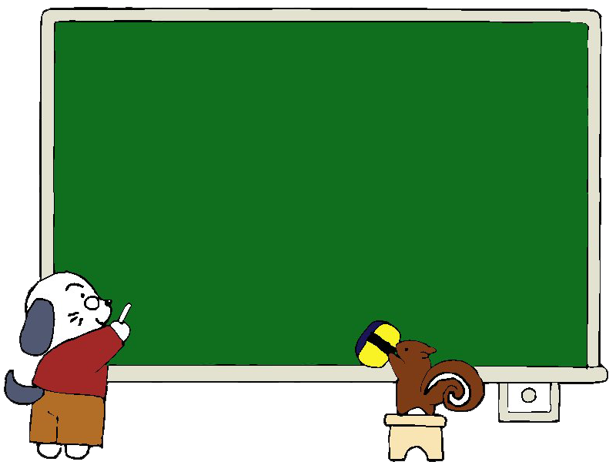

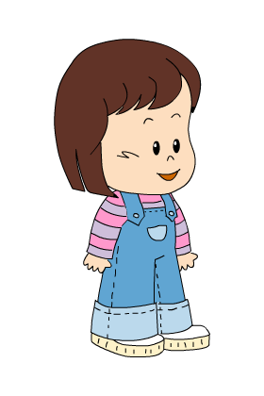
读题质疑
什么是“拦路虎”？读书时怎样解决“拦路虎”？

Slide 4

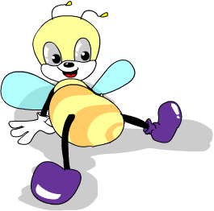
什么是“拦路虎”？
同学们在读书时，常会遇到一些生字。这些生字往往成为阅读的障碍，所以人们形象地称它们为“拦路虎”。

Slide 5
遇到“拦路虎”绕着走的危害是什么？
不仅字音容易读错，而且字词的意思很难正确理解。
下次遇到时还会造成困惑。

Slide 6
怎样扫除“拦路虎”？
养成良好的习惯，遇到“拦路虎”，就向字典请教，反复多次，就会记住生字。

Slide 7


你平时遇到“拦路虎”时是怎样做的？还有别的好办法吗？

Slide 8

温馨小提示
学海无涯苦作舟

